Slide 1
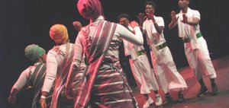

Engagement der somalischen Diaspora in Österreich
Suad Mohamed, Jamal Mataan
23.02.2021

Slide 2
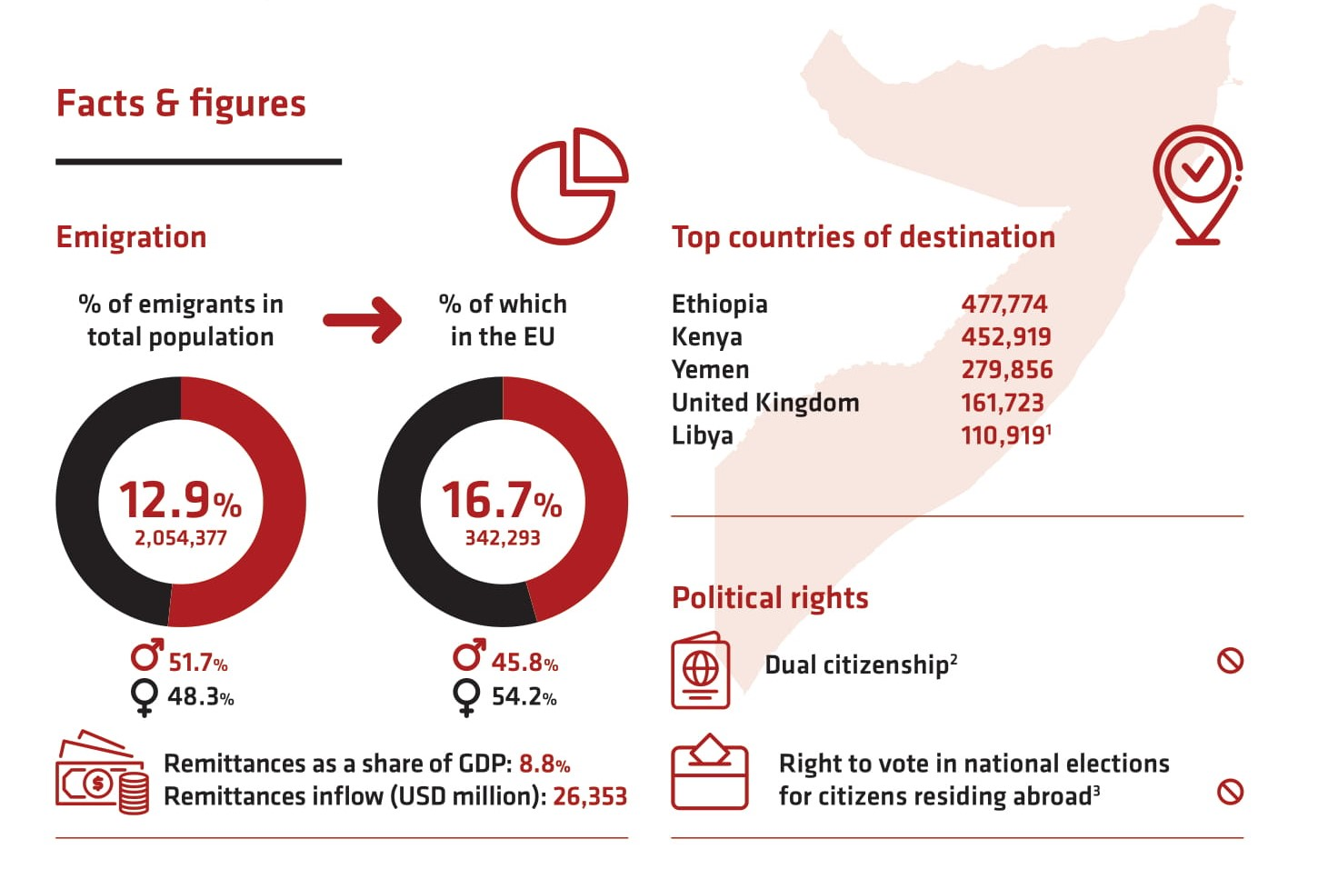

Slide 4
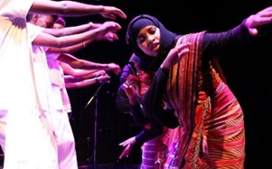
Gender und FGM
Die somalische Regierung ist nicht in der Lage, Sicherheit zu bieten, -- > ist eine große Herausforderung für Frauen
Somalische Frauen: aktive Unterstützung von Friedensinitiativen
66 % der Haushalte werden von Frauen geführt
Traditionelle Geschlechterrollen, der fehlende Zugang zu Arbeit und landwirtschaftlicher Produktion, Bildung, Gesundheitsdiensten und Beschäftigung führen zu einer Entmachtung der weiblichen Bevölkerung
Kulturelle Praktiken wie Frühverheiratung und weibliche Genitalverstümmelung (FGM) behindern die Gleichstellung der Geschlechter
FGM betrifft auch in Österreich lebende somalische Frauen: ca. 6000-8000 (aus Somalia, Agypten, Sudan, Guinea.. etc )
Multiplikatorinnen aus der somalischen Community führen Workshops zur Prävention von FGM, fördern Diskussion und Information
Die beiden somalischen Frauenorganisationen und Dr. Umaima von Fem Süd versuchen das Tabu um FGM aufzubrechen
FEM Süd führt Projekte in der somalischen Community durch

Slide 5

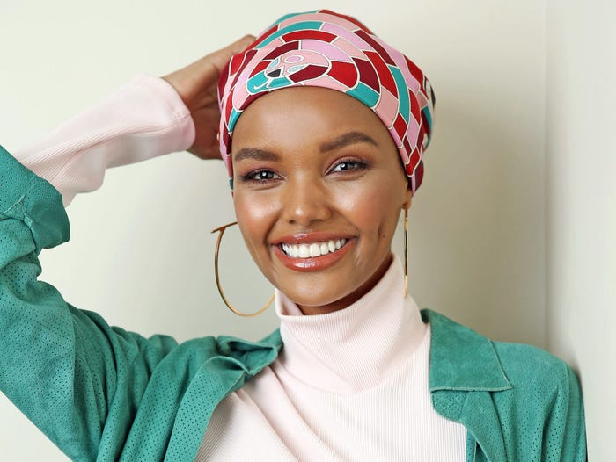
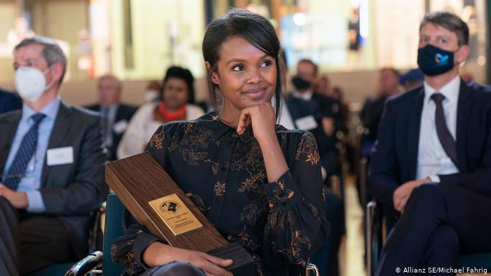
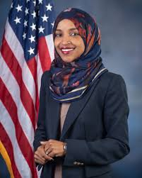
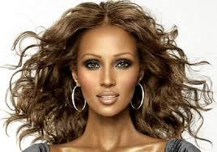
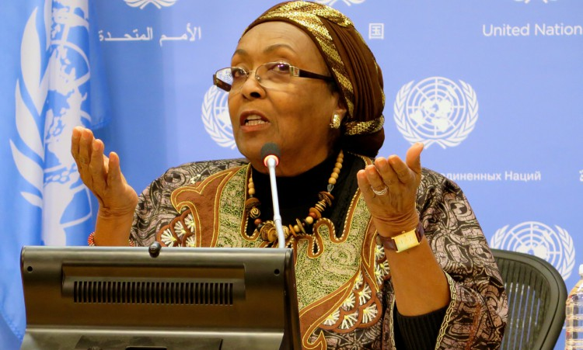
Themen der Somalischen Frauenorganisationen:
FGM
Stärkung von Frauen und Jugendlichen
Schul- und Bildungsthemen
kulturelle Veranstaltungen für Frauen
Spendengelder für Überschwemmungen und Dürren in Somalia
Informantinnen z.B. über Covid19 (z.B. durch Whatsapp)
Durch die schwierige Situation somalischer Frauen gibt es aber auch eine große Stärke und Kreativität in ihnen.
Gebildeten Frauen fällt es leichter erfolgreich zu sein, sich zu entwickeln und wichtige Positionen zu übernehmen
Wichtig sind Vorbilder, die anderen Frauen Kraft geben:
Ilwad Elman
Ilhaan Omar, eine US-Kongressabgeordnete
Halima Aden
Iman Abdulmajid (Model)…etc
Edna adan
Es gibt Hindernisse und um diese zu bewältigen ist wichtig:
Mehr Bildung für Frauen
Empowerment
Vorbildfunktion: Somalische Frauen, die studieren und Ziele haben (Politikerinnen, Sozialarbeiterinnen, Krankenschwestern)

Slide 6
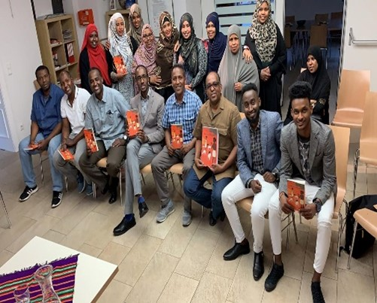
Beschäftigung und Arbeit
Häufig gering qualifizierte Arbeitskräfte , wie z.B. unterstützende Dienstleistungen, Post oder Tourismus.
Kleine Anzahl von Personen nahmen an Berufsausbildung teil
Nur wenige Personen arbeiten in hochqualifizierten Positionen
Nur 1,3% der Arbeitskräfte kommen aus afrikanischen Ländern (89% aus europäischen Ländern)
Somalier in der Diaspora sind dafür bekannt, dass sie unternehmerisch tätig sind:
Geschäfte, in denen Produkte aus afrikanischen Ländern verkauft werden
Restaurants,
Transportdienste

Slide 7
Unterbrechung der Karriere und Ausbidlung (Konflikte in Somali) von vielen somalischen Personen führt in Österreich zu hoher Arbeitslosigkeit
Migrationsstatus, Bildungs- und Qualifikationsniveau, Gesundheit, Sprachkenntnisse und ein Mangel an Informationen über den Arbeitsmarkt wirken sich auch auf ihre Berufschancen aus
Somalis in Österreich sind auf kleine, schwache Netzwerke angewiesen
Die Arbeitslosigkeit ist unter Frauen relativ hoch. Bildungsniveau und Kompetenzen werden unzureichend erfasst und anerkannt
Erschwerte Integration in den Arbeitsmarkt durch negative Stereotypisierung und Diskriminierung
Diskriminierungserfahrungen am Arbeitsmakrt von Frauen, die Kopftuch tragen
Dennoch vielfältiger Beitrag zur Gesellschaft in Österreich: Arbeitnehmer, Steuerzahler und Sozialversicherungsbeitragszahler sowie Konsumenten

Slide 8

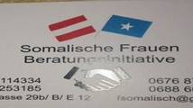
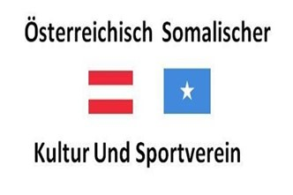

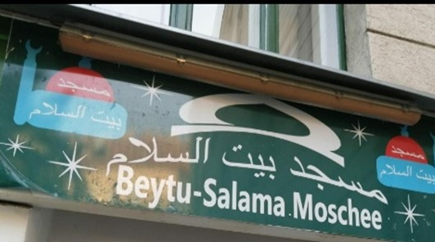

Engagement in folgenden Bereichen:
Integration
Bildung
Gesundheit
Gender
Demokratie und Partizipation
Katastrophenhilfe
Frauenvereine bearbeiten überwiegend frauenspezifischen Themen
Engagement der Diaspora in Integrations- und Entwicklungsaktivitäten ist flexibel und vielfältig:
spiegeln starkes Engagement in Österreich und in Somalia
Entwicklungsaktivitäten im Herkunftsland
Spenden an Familien im Herkunftsland
kleine gemeinschaftsbasierte Aktivitäten wie Bildung, Gesundheit, Gender, Demokratie und Partizipation
Bereitstellung humanitärer Hilfe in Zeiten von Naturkatastrophen

Slide 9
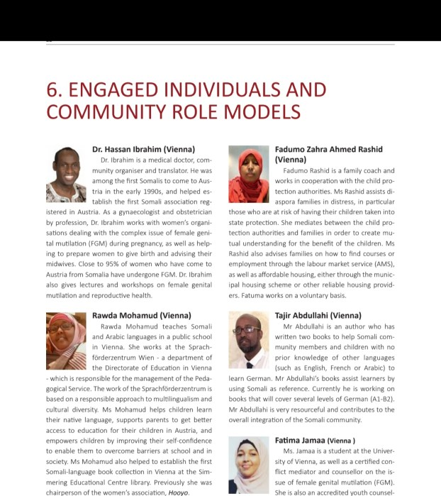
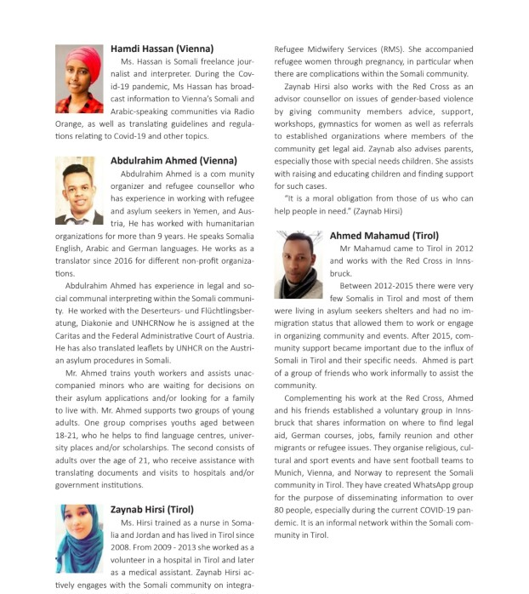

Slide 10

Empfehlung für Somalische / Österreichische Organisationen und Institutionen
Konsultation und Dialog zwischen den Stakeholdern
Kapazitätsentwicklung im Projektmanagement
Vereinfachung von Förderanträgen und Berichtsverfahren
Flexibler und anpassungsfähiger Ansatz, der den Kapazitäten der Diaspora-Organisationen entspricht
Empfehlungen an die somalische Regierung
NDP 2020-2024: die Beiträge der somalischen Diaspora zur Entwicklung des Landes anzuerkennen
Weitere Forschungen in Österreich durchgeführen
Fokus auf:
Gleichstellung/Gerechtigkeit und Empowerment von Frauen
Unternehmertum, wirtschaftliches Empowerment und Arbeits(migranten)rechte
Auswirkungen von remitances/Rücküberweisungen

Slide 11


